Slide 1
Linux Root FileSystem
Mg. Ing. Gonzalo E. Sanchez
MSE - 2022
Implementación de Sistemas Operativos II

Slide 2
Linux Root FileSystem
Principios
FileSystem mínimo

Slide 3
Principios

Slide 4
Principios
Los sistemas de archivos se utilizan para organizar información en directorios y archivos.
Se hace en dispositivos de almacenamiento o sobre una red.
Son organizados en un esquema de jerarquías.
En sistemas UNIX tanto las aplicaciones como los usuarios ven una única jerarquía global de archivos y directorios.
Aunque sea única, puede ser compuesta de varios filesystems.

Slide 5
Principios
Los filesystems se montan en un lugar específico en esta jerarquía de directorios.
Un filesystem de un dispositivo de almacenamiento puede montarse en un directorio específico.
El directorio se denomina punto de montaje.

Slide 6
Principios
Esto tiene una ventaja: las aplicaciones pueden acceder fácilmente a directorios y archivos.
No es necesario conocer la ubicación específica en el dispositivo de almacenamiento.
Los contenidos de ese directorio reflejan el contenido del dispositivo de almacenamiento.
Si el dispositivo se desmonta, el directorio vuelve a estar vacío.

Slide 7
Principios
EJERCICIO:
Crear un punto de montaje (directorio): mkdir /mnt/pendrive
Chequear que está vacío: ls /mnt/pendrive
Montar un dispositivo de almacenamiento en este punto de montaje. mount -t vfat /dev/sda1 /mnt/pendrive
Chequear que se pueden acceder a los contenidos del pendrive ls /mnt/pendrive

Slide 8
Principios
El comando mount permite montar filesystems.
mount sin argumentos muestra los filesystems montados actualmente.
Uso: mount -t <type> <device> <mountpoint>
type marca el tipo de filesystem.
device es el dispositivo de almacenamiento, o la ubicación de la red donde montar.

Slide 9
Principios
mountpoint es el directorio donde los archivos o directorios serán accesibles.
umount permite desmontar filesystems.
Este comando es necesario antes de hacer un reboot o antes de desconectar un pen drive (por ejemplo).
Esto es porque el kernel escribe un caché en memoria para incrementar el desempeño.
umount se asegura que este caché sea volcado (escrito) en el dispositivo de almacenamiento.

Slide 10
Principios
Existe un filesystem particular que se monta en la raíz de la jerarquía, y se identifica con /.
Este sistema de archivos se denomina root filesystem.
Tanto mount como umount son programas, son archivos dentro de un filesystem.
Entonces, los programas para montar y desmontar están en un sistema que debe ser montado.
La pregunta es: Y cómo se monta el root filesystem?

Slide 11
Principios
Como el root filesystem es el primero en ser montado, claramente no puede ser montado con el comando mount.
Se monta directamente por el kernel, según la opción root= que se le pasa como argumento.
Cuando no hay ningún filesystem disponible para montar, el kernel entra en pánico (kernel panic).
Please append a correct "root=" boot option Kernel panic - not syncing: VFS: Unable to mount root fs on unknown block(0,0)

Slide 12
Principios
Puede ser montado desde diferentes ubicaciones:
Una partición de un disco duro.
Una partición de un pendrive.
Una partición de una memoria SD.
Una partición de una memoria NAND.
Desde la red, utilizando el protocolo NFS.
La lista no es exhaustiva, existen más ubicaciones posibles.
Es tarea del diseñador del sistema seleccionar la configuración correcta mediante root=.

Slide 13
Principios
Montando el rootfs desde un disco duro o desde un pendrive:
root=/dev/sdXY donde X determina el dispositivo e Y la partición.
Ejemplo: root=/dev/sdb2 es la segunda partición del segundo disco (puede ser USB o un dispositivo ATA).
Desde una memoria SD:
root=/dev/mmcblkXpY, donde X es un número indicando el dispositivo e Y un número indicando la partición.
/dev/mmcblk0p2 es la segunda partición del primer dispositivo.

Slide 14
Principios
Montando el rootfs desde un dispositivo Flash:
root=/dev/mtdblockX, donde X es el número de la partición.
/dev/mtdblock3 es la cuarta partición de un chip NAND (esto es si hay un solo chip NAND presente - lo usual).

Slide 15
Principios
Una vez que la red funciona, el punto de montaje puede ser un directorio en el HOST.
Debe ser exportado por NFS, lo cual es muy conveniente para desarrollar un sistema.
Hace que actualizar archivos en el root filesystem sea muy sencillo y rapido, sin hacer un reboot.
Mucho más rápido que a través del puerto serial.

Slide 16
Principios
Da la posibilidad de tener un gran filesystem cuando todavía no se tiene soporte de dispositivos de almacenamiento.
El root filesystem puede ser tan grande como para tener herramientas de compilación nativa.
Esto implica la posibilidad de compilar todos los componentes en el target directamente.
NO se recomienda, por el poco poder de procesamiento disponible (mejor cross-compilar desde el HOST).

Slide 17
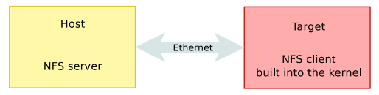
Principios
Desde el lado del HOST workstation, es necesario un servidor NFS.
Es necesario instalar el servidor, exponer el directorio a servir mediante el archivo /etc/exports e iniciar el servicio

Slide 18
Principios
Es necesario que el kernel este compilado con las opciones correspondientes.
CONFIG_NFS_FS=y (NFS support)
CONFIG_IP_PNP=y (configure IP at boot time)
CONFIG_ROOT_NFS=y (support for NFS as rootfs)
Al bootear deben estar presentes las opciones:
root=/dev/nfs (we want rootfs over NFS)
ip=<IP_address> (target IP address)
nfsroot=<IP_address>:<directorio_a_servir> (NFS server details)

Slide 19
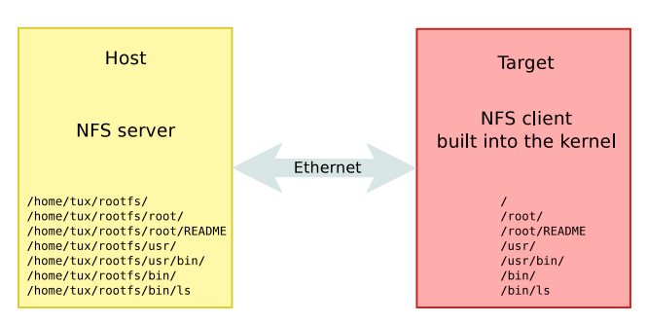
Principios
EJEMPLO:

Slide 20
Principios
Es posible también tener el fs integrado al kernel.
Por lo tanto, se carga el fs en memoria junto con el kernel.
Este mecanismo es llamado initramfs
Este fs está comprimido e incluido dentro del kernel (parte del binario).
Existen casos donde se carga por separado mediante el bootloader.

Slide 21
Principios
initramfs es útil en dos casos:
Booteo rápido de filesystems muy pequeños.
Como paso intermedio antes de pasar a un root fs “real”.
El segundo caso tiene sentido cuando los drivers del dispositivo de almacenamiento no son parte del kernel.
Esto es utilizado siempre en PCs de escritorio y servidores para mantener el tamaño de la imagen de kernel razonable.

Slide 22
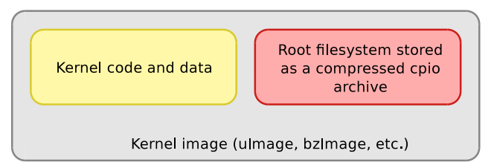
Principios

Slide 23
Principios
El contenido de initramfs se define a nivel de configuración de kernel (CONFIG_INITRAMFS_SOURCE).
Esta opción puede ser el path a un directorio que contenga el root filesystem.
Puede ser el path a un archivo cpio.
Puede ser un archivo de texto describiendo los contenidos de initramfs (describe la estructura de directorios y archivos).

Slide 24
Principios
En el proceso de compilación de kernel se toman de manera automática los contenidos de CONFIG_INITRAMFS_SOURCE.
Algunos detalles aquí.

Slide 25
Principios
La organización de un root filesystem en términos de directorios está bien definido.
El estándar está en File Hierarchy Standard (link).
La mayoría de los sistemas linux cumplen con esta estructura.
Las aplicaciones esperan esta estructura.
Tener una estructura similar en todos los sistemas hace más fácil los desarrollos.

Slide 26
Principios
Directorios importantes:
/bin -> Programas básicos
/boot -> Kernel (solo cuando el kernel se carga desde un filesystem. Esto no es común en arquitecturas x86)
/dev -> Devices Files.
/etc -> Configuraciones de sistema.
/home -> Directorio home de los usuarios.
/lib -> Bibliotecas básicas.
/media -> Puntos de montaje para dispositivos removibles.

Slide 27
Principios
Directorios importantes:
/mnt -> Puntos de montaje para medios estáticos.
/proc -> Punto de montaje para el filesystem virtual proc.
/root -> Directorio home para el usuario root.
/sbin -> Programas básicos del sistema.
/sys -> Punto de montaje para el filesystem virtual sysfs
/usr/bin -> Programas que no son básicos.
/usr/lib -> Bibliotecas que no son básicas.

Slide 28
Principios
Directorios importantes:
/usr/sbin -> Programas de sistema no básicos.
/var -> Archivos de datos variables. Se incluyen datos administrativos, datos de logs, archivos temporales y transitorios.

Slide 29
Principios
Los programas básicos se instalan en /bin y /sbin.
Todos los demás programas se instalan en /usr/bin y /usr/sbin
Las bibliotecas básicas se instalan en /lib y las demás en /usr/lib.
/bin y /sbin contienen programas como ls, ifconfig, cp, bash, etc.
/lib contiene la biblioteca C y a veces algunas otras bibliotecas básicas.

Slide 30
Principios
Uno de los roles importantes del kernel es permitir a las aplicaciones acceder a los dispositivos de hardware.
Para el kernel, la mayoría de los dispositivos se presentan a espacio usuario mediante dos abstracciones:
Character devices.
Block devices.
Internamente el kernel identifica cada dispositivo mediante Type (char o block) y los números Major y Minor.

Slide 31
Principios
Los dispositivos de tipo block se componen de dispositivos de bloques de tamaño fijo que pueden leerse y escribirse.
Usualmente utilizados para discos duros, pen drives, memorias SD.
Los dispositivos char originalmente eran un stream de bytes infinito, sin inicio o final y sin tamaño.
Ejemplo típico: puerto serie.
La mayoría de los dispositivos que no son del tipo block se representan como un char device.

Slide 32
Principios
Una decisión importante de diseño en UNIX fue representar la mayoría de los objetos de sistema como archivos.
Esto permite a las aplicaciones a manipular los objetos de sistema con la API de acceso a archivos.
Así, los dispositivos tenían que ser representados como archivos a las aplicaciones.
Esto se logra mediante los device files.

Slide 33
Principios
En sistemas linux básicos los device files deben ser creados de manera manual a traves de mknod.
Para lograr esto se deben tener permisos de superusuario.
Implica que la coherencia entre device files y los dispositivos manejados por el kernel librada al desarrollador del sistema.
En sistemas más complicados existen mecanismos para agregar/quitar estos automáticamente.

Slide 34
Principios
Se utiliza devtmpfs (filesystem virtual) desde kernel version 2.6.32
udev daemon, que se utiliza tanto en servidores como en PC de escritorio.
El programa mdev, que es una solución más liviana que udev.
Los filesystems virtuales son también llamados Pseudo Filesystem.

Slide 35
Principios
Uno de los pseudo filesystem más importantes es proc y existe desde los principios de Linux.
Permite al kernel exponer estadísticas de procesos corriendo en el sistema.
Permite al usuario ajustar en tiempo de ejecución parámetros de sistema sobre el gerenciamiento de procesos, etc.
Se hace mediante el comando sysctl (artículo sobre esto).
Información relacionada a la línea de comandos: /proc/cmdline

Slide 36
Principios
El filesystem proc es utilizado por muchas aplicaciones estándar en espacio usuario.
Todas estas aplicaciones esperan que este pseudo filesystem esté montado en /proc.
EJEMPLO: aplicaciones como ps o top no funcionan sin proc montado.
Se utiliza el mismo comando para montar cualquier filesystem: mount
mount -t proc nodev /proc

Slide 37
Principios
proc representa como un directorio cada proceso que esta corriendo en el sistema.
Directorios que contienen información general relacionada a dispositivos:
/proc/interrupts
/proc/devices
/proc/iomem
/proc/ioports

Slide 38
Principios
Otro pseudo filesystem importante es sysfs que fue integrado a partir del kernel 2.6.
Permite representar en espacio usuario la visión que tiene el kernel de los buses, dispositivos y drivers.
Útil para varias aplicaciones espacio usuario que necesitan listar el hardware y hacer consultas (udev, mdev).
Como en el caso de proc, las aplicaciones que utilizan sysfs esperan que este montado en /sys.

Slide 39
Principios
Mismo comando para montar cualquier otro fs:
mount -t sysfs nodev /sys

Slide 40
FileSystem Mínimo

Slide 41
FS mínimo
Para que un sistema linux funcione, se necesita algunas pocas aplicaciones (como mínimo).
Se necesita una aplicación init la cual es la primer aplicación en espacio usuario en ejecutarse.
Se lanza inmediatamente luego de montar el root filesystem.
El sistema trata de lanzar /sbin/init, /bin/init, /etc/init y /bin/sh

Slide 42
FS mínimo
En el caso de que se utilice initramfs solo se busca /init.
Puede especificarse otro path en rdinit (argumento de kernel).
Esta aplicación init es la encargada de iniciar todas las demás aplicaciones y servicios.

Slide 43
FS mínimo
Se necesita usualmente un shell para permitir al usuario interactuar con el sistema.
Aplicaciones básicas para copiar, mover y listar archivos (mv, cp, mkdir, cat).
Todos estos componentes básicos deben estar integrados en el root filesystem para poder ser utilizadas.

Slide 44
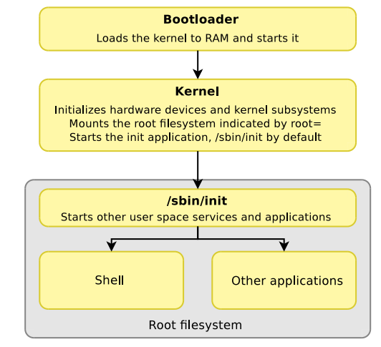
FS mínimo

Slide 45
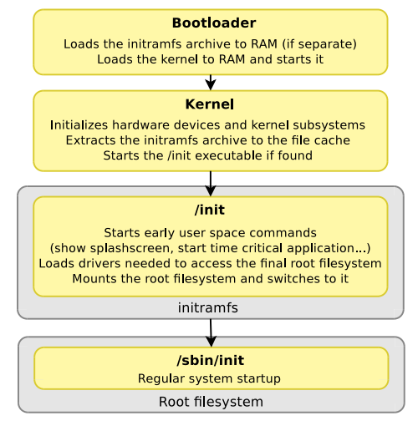
FS mínimo

Slide 46

FS mínimo
HANDS ON
Generar un filesystem mínimo.
Comprobar el funcionamiento.

Slide 47

Gracias.

